Slide 1
ОСНОВНА ШКОЛА
„ЖАРКО ЗРЕЊАНИН“
НАШИ РЕЗУЛТАТИ
2021/2022. ГОДИНА
АКТИВ ПРИРОДНИХ НАУКА

Slide 2
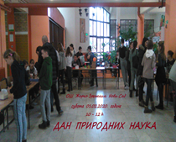
Милица
Петковић
Данијела Салатић
Ивана Ракита
Ивана Петровић
Дан природних наука
Кристина Којић
Драгана Бечелић
А. Утјешановић

Slide 3
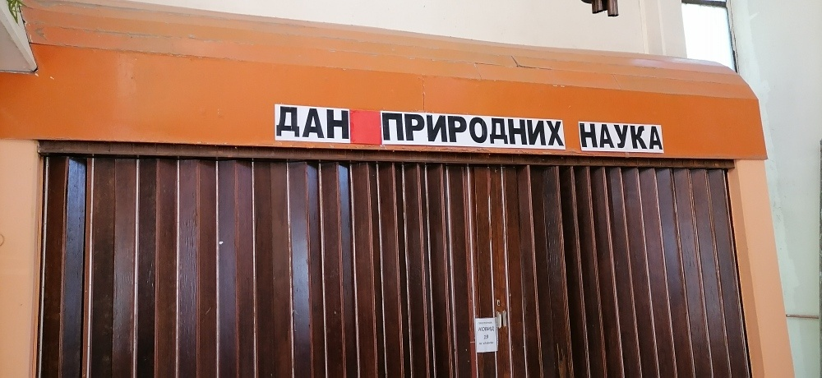
14.05.2022.

Slide 4
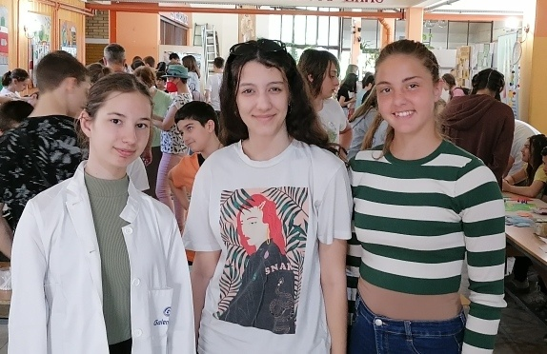
ПЛАСМАН НА РЕПУБЛИЧКО ТАКМИЧЕЊЕ ИЗ БИОЛОГИЈЕ:
Лана Ристић 7/6 Катарина Ајдер 8/6 Ленка Вуксановић 8/2

Slide 5
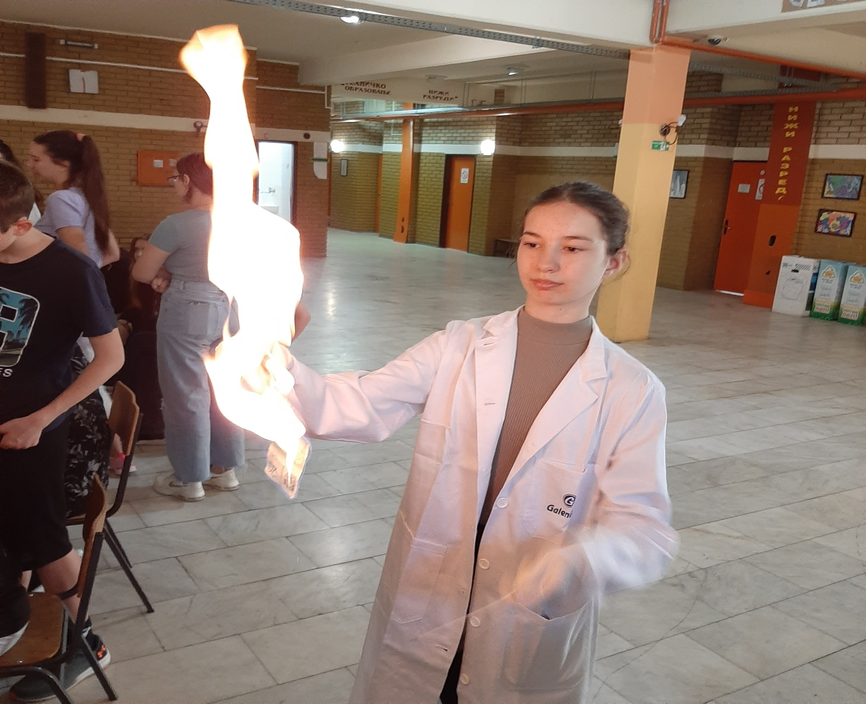

Slide 6
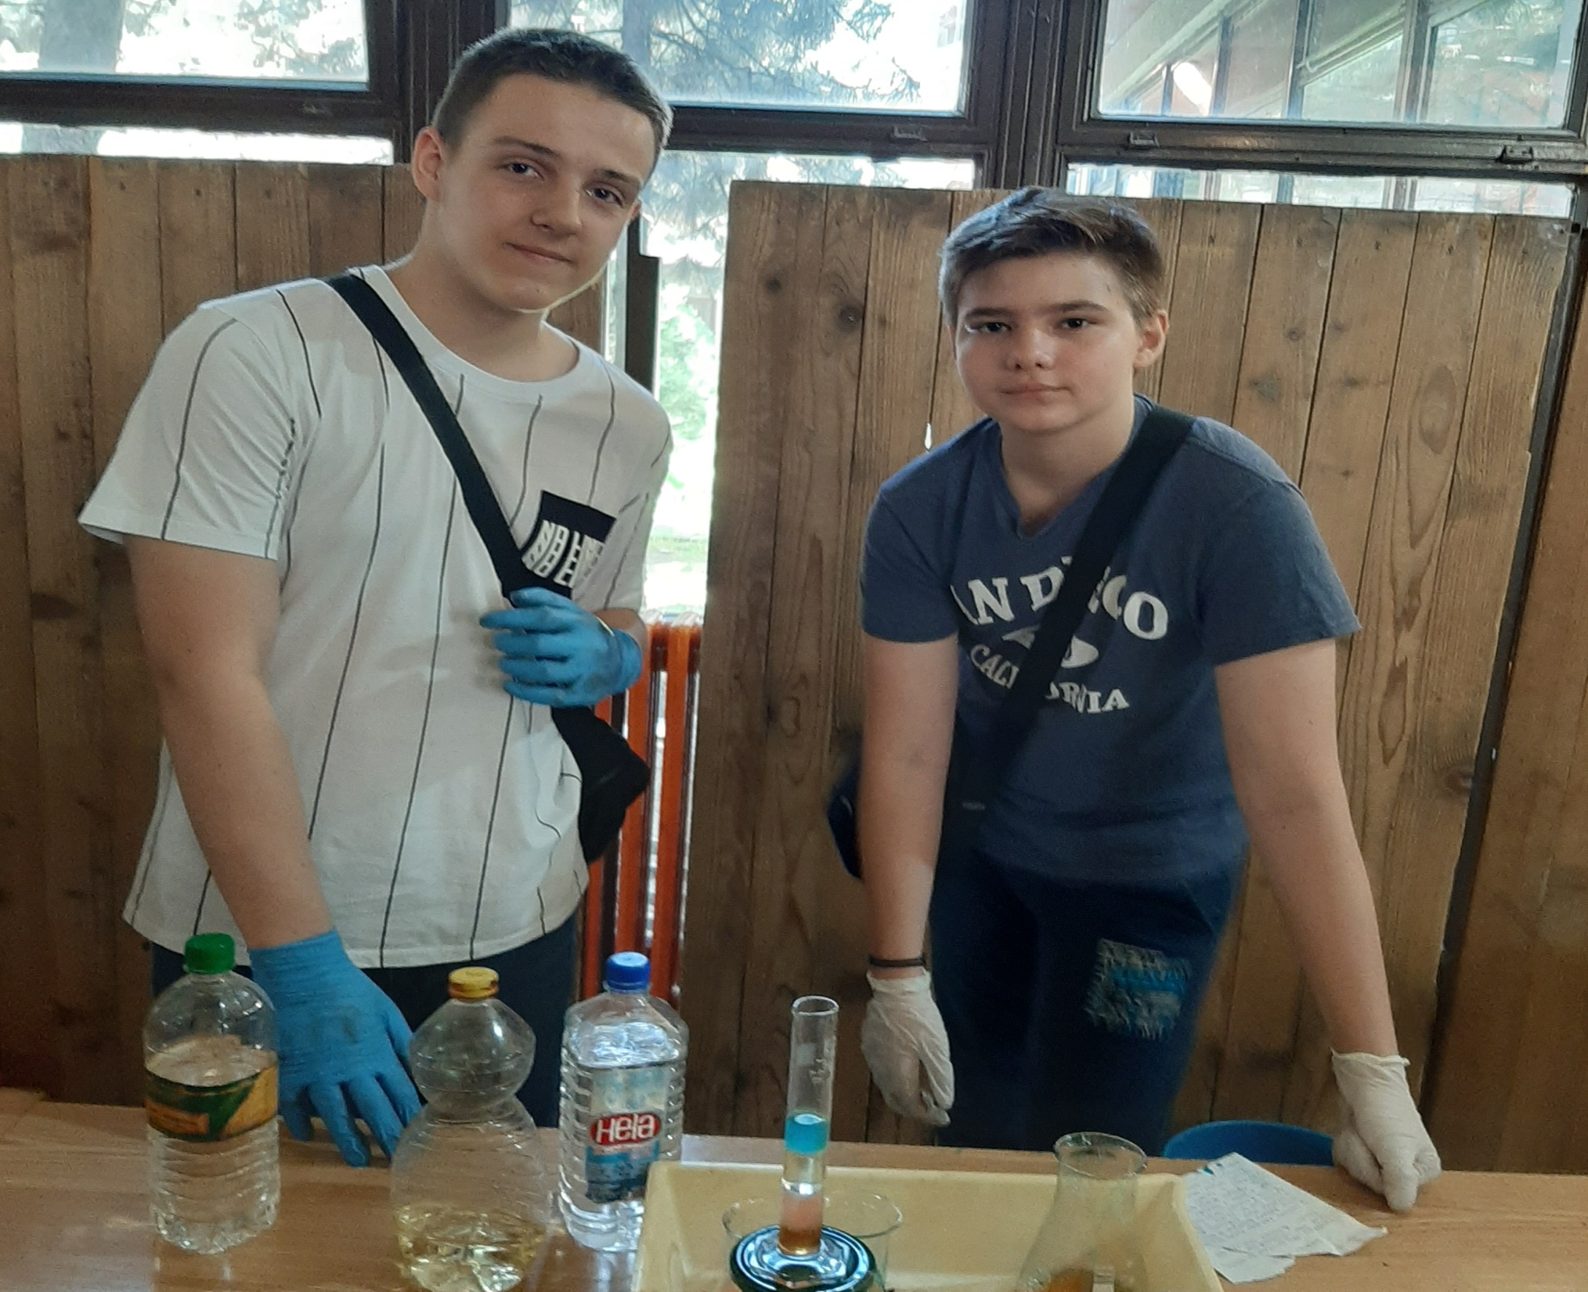

Slide 7
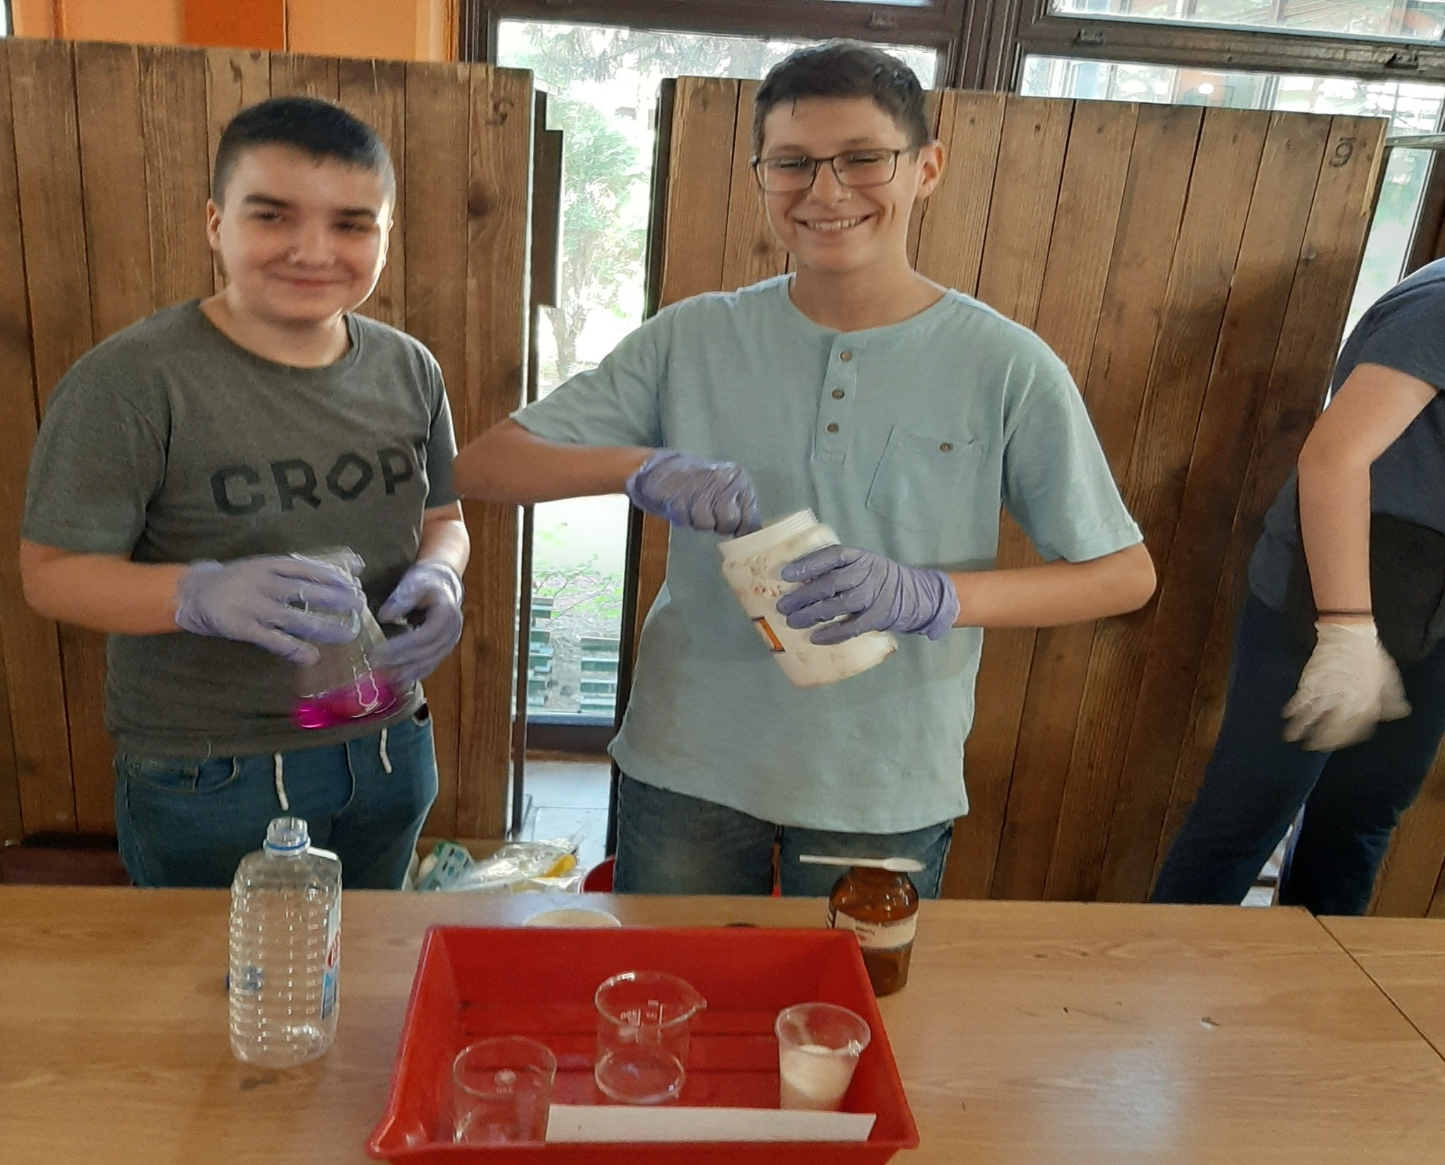

Slide 8
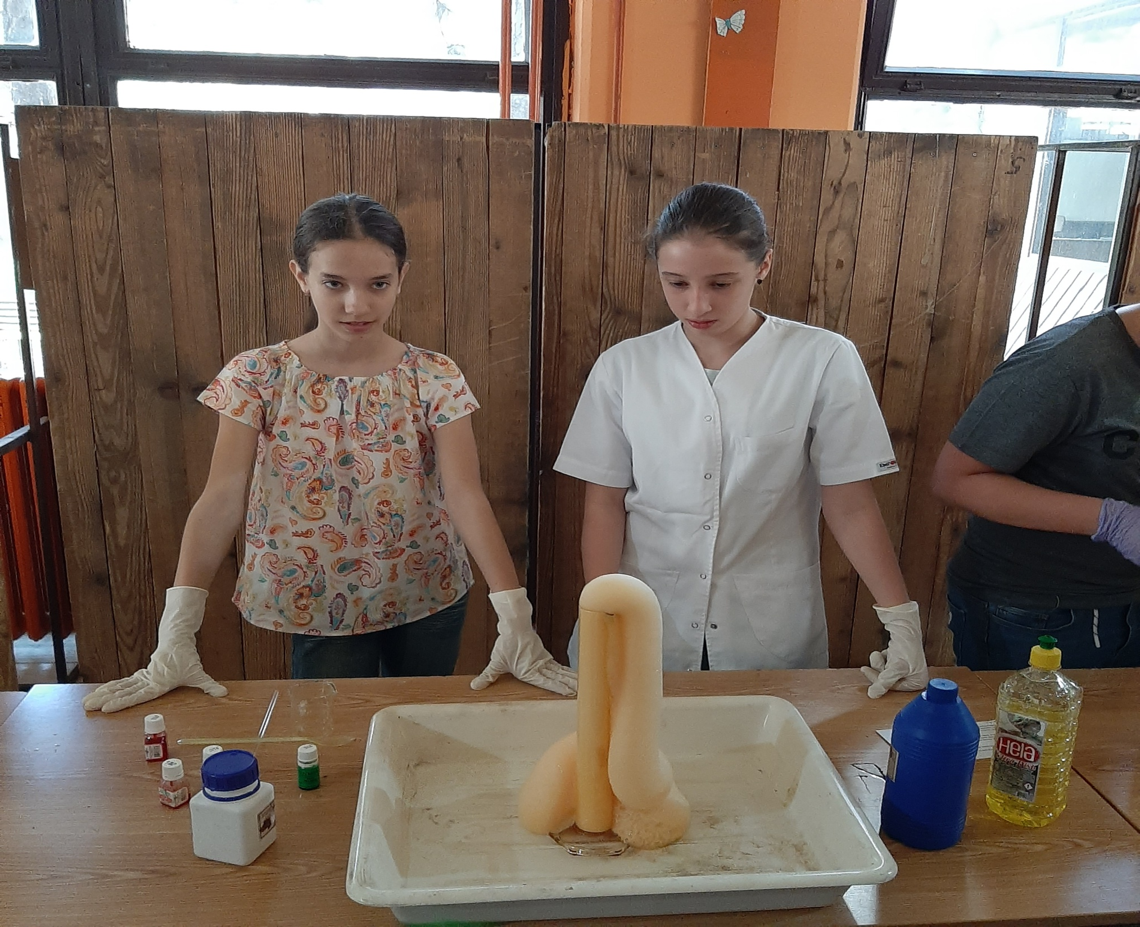

Slide 9
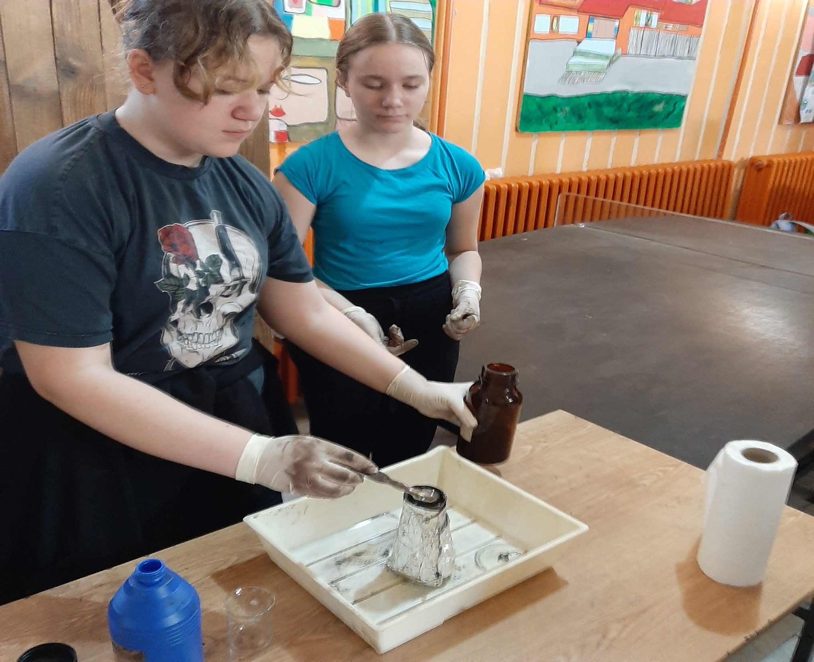

Slide 10
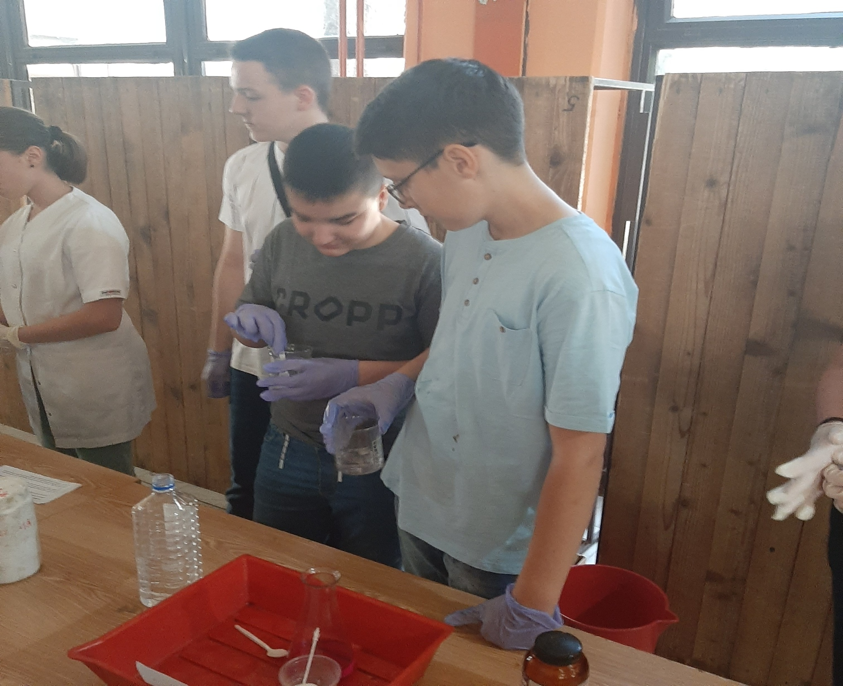

Slide 11
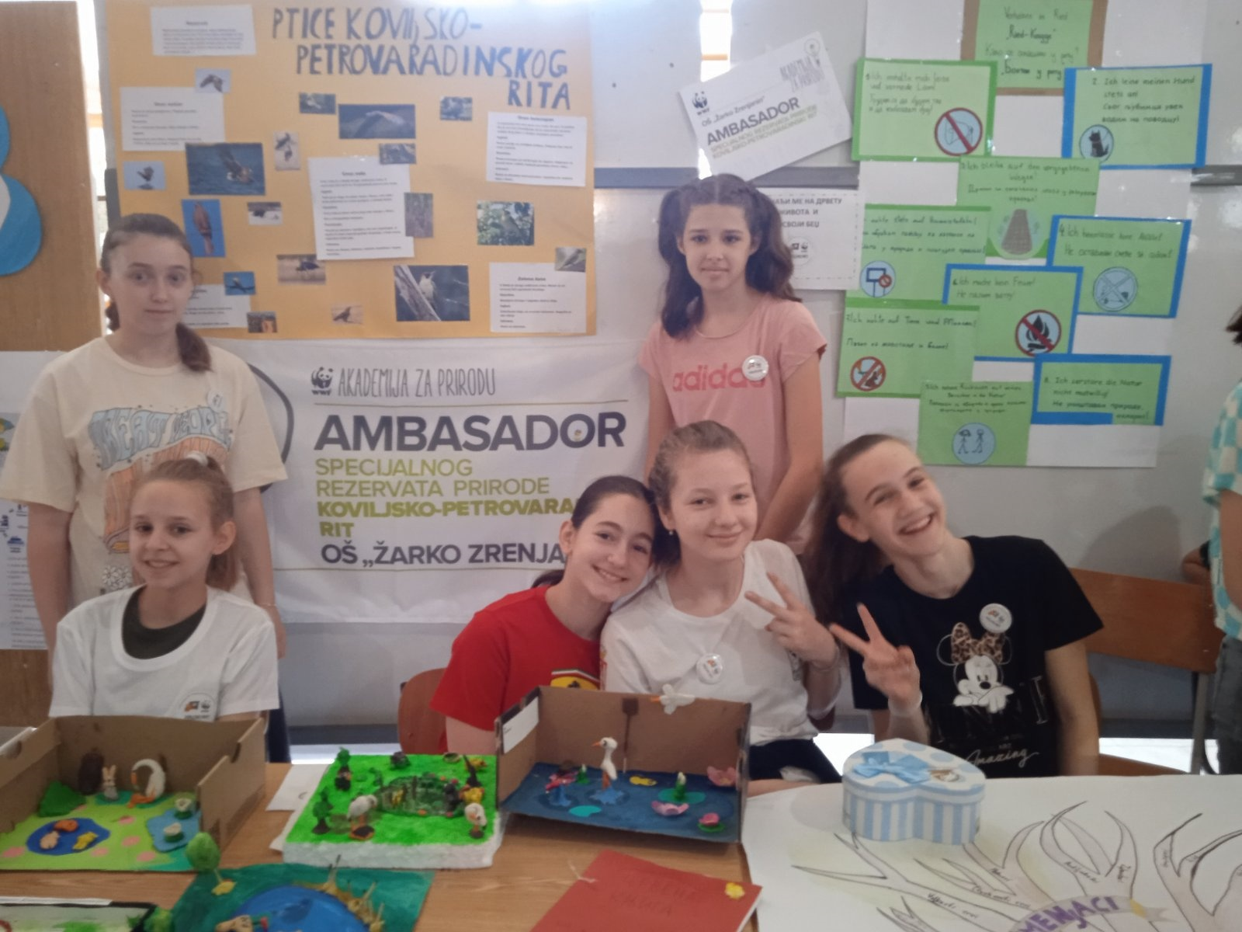

Slide 12
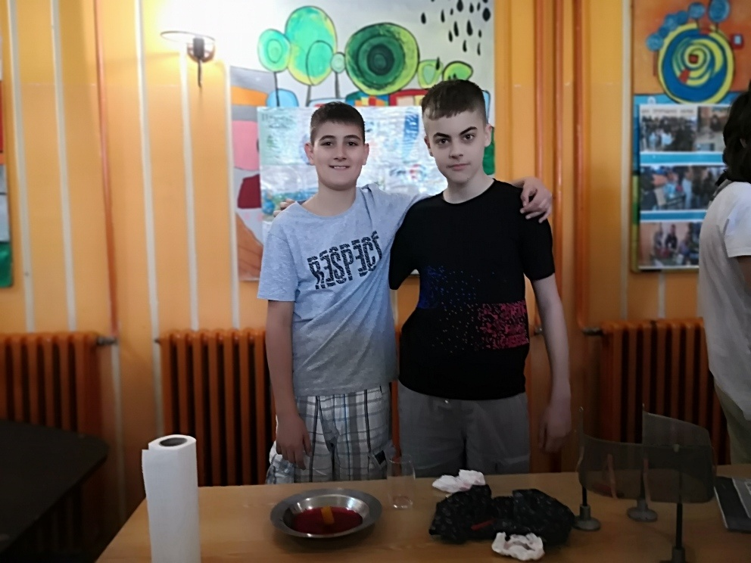

Slide 14
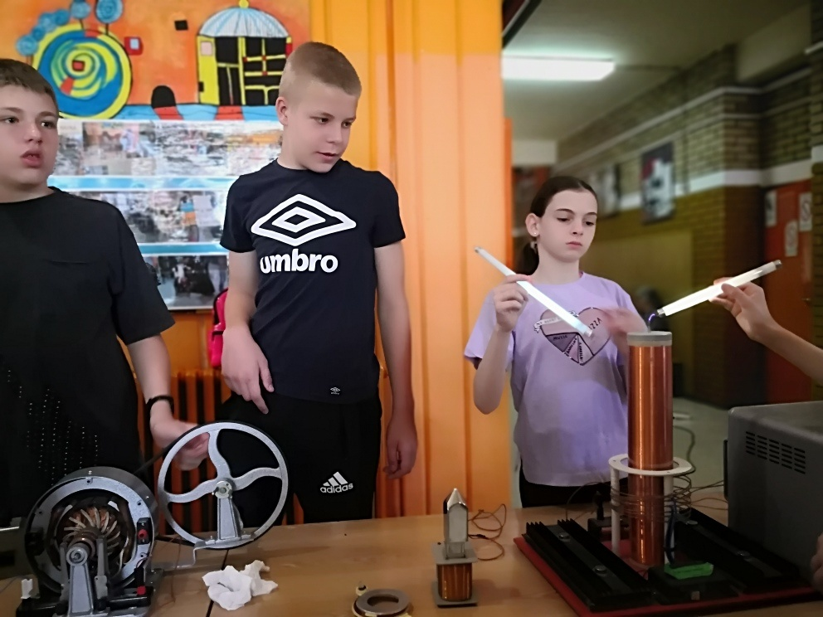

Slide 15
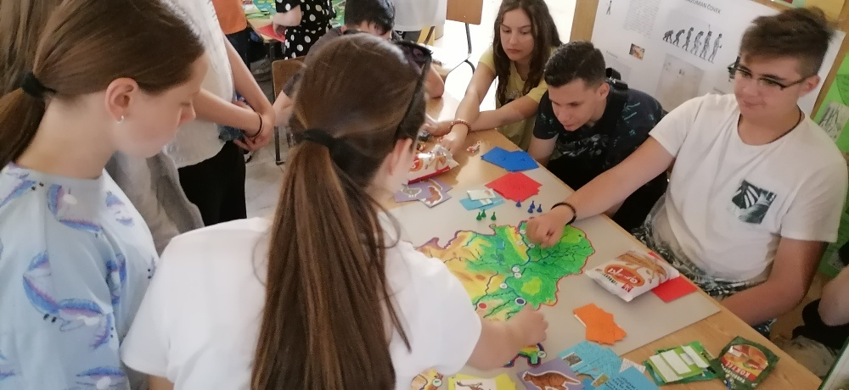

Slide 16
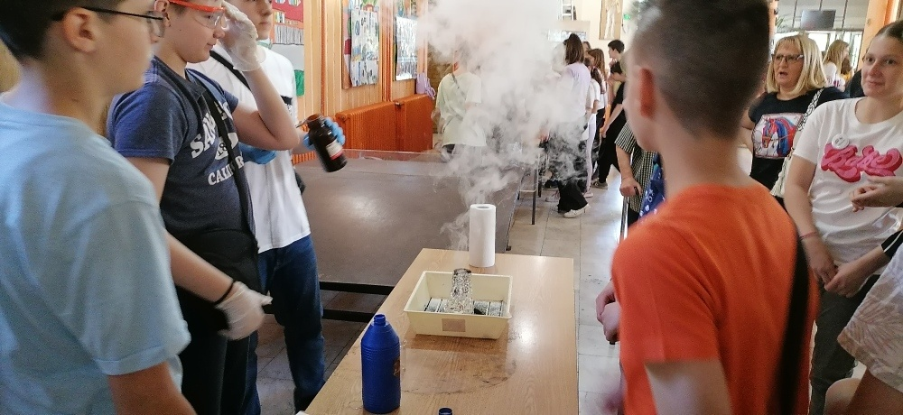

Slide 17
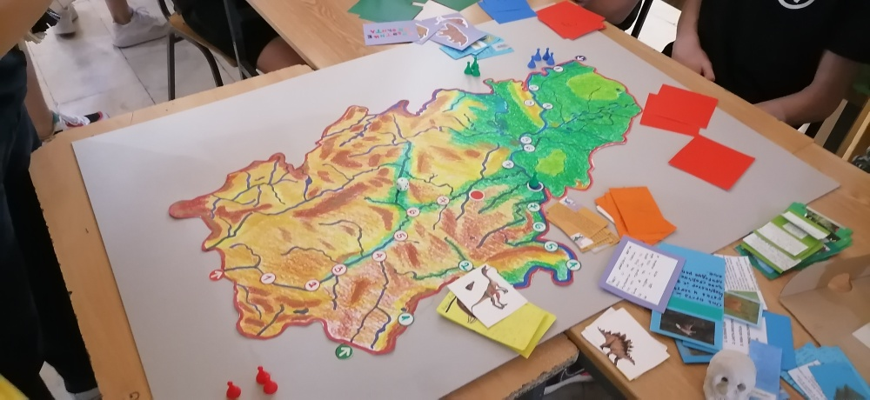

Slide 18
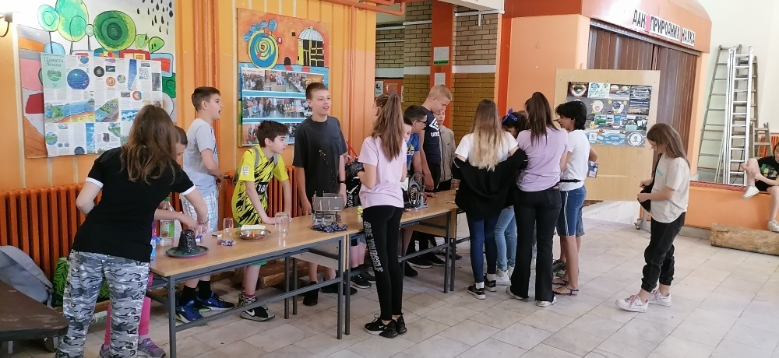

Slide 19
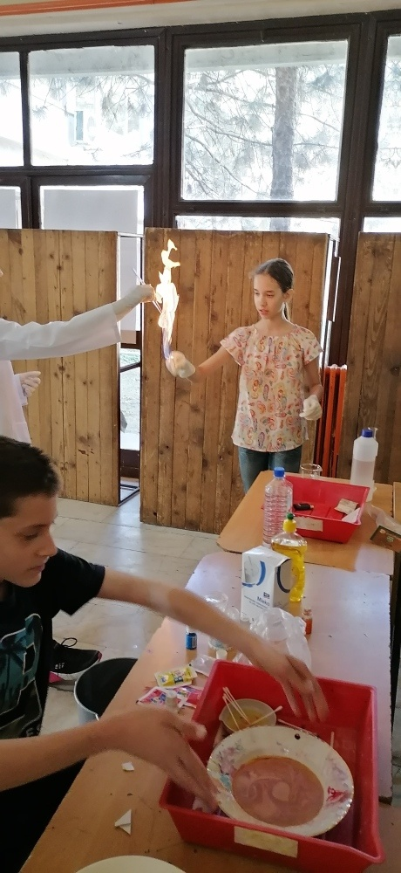
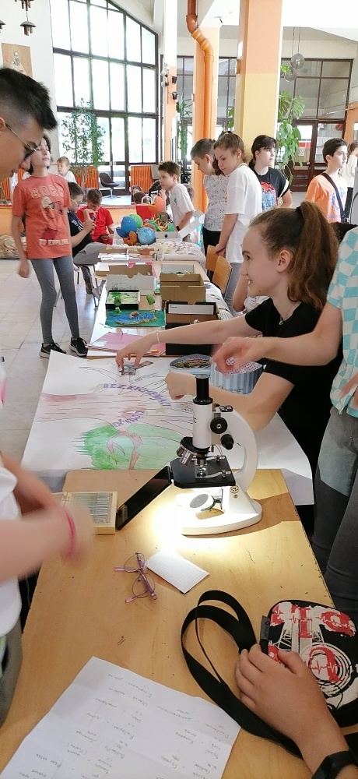
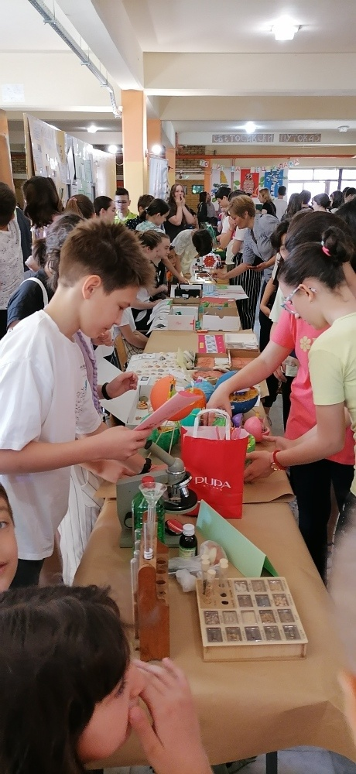

Slide 20
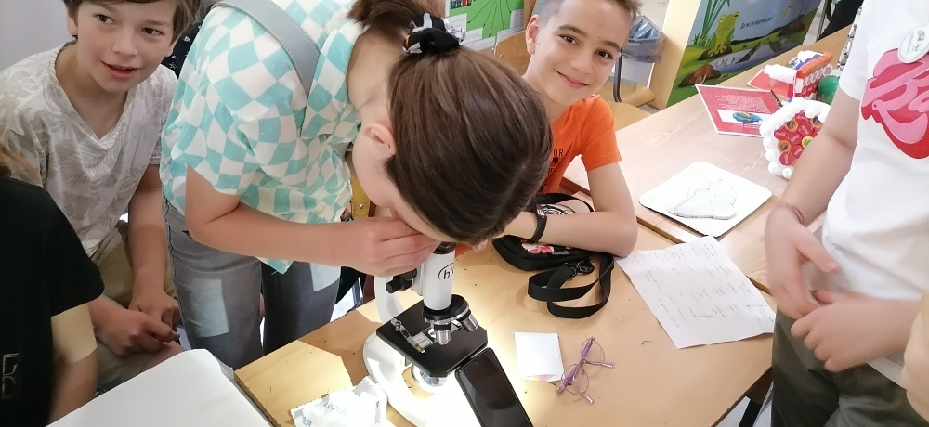

Slide 21
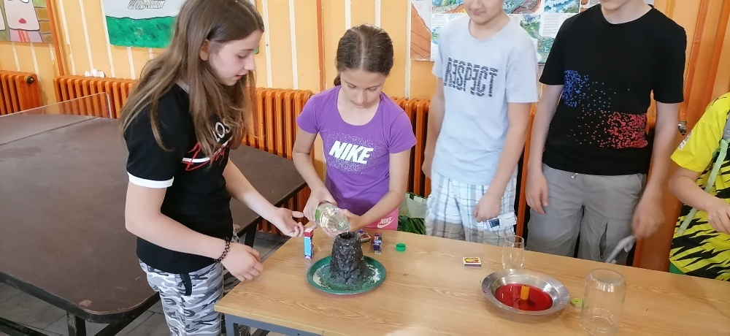

Slide 22
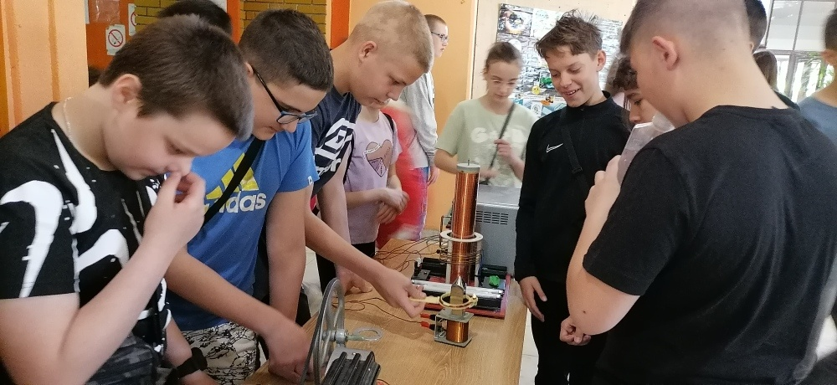

Slide 23
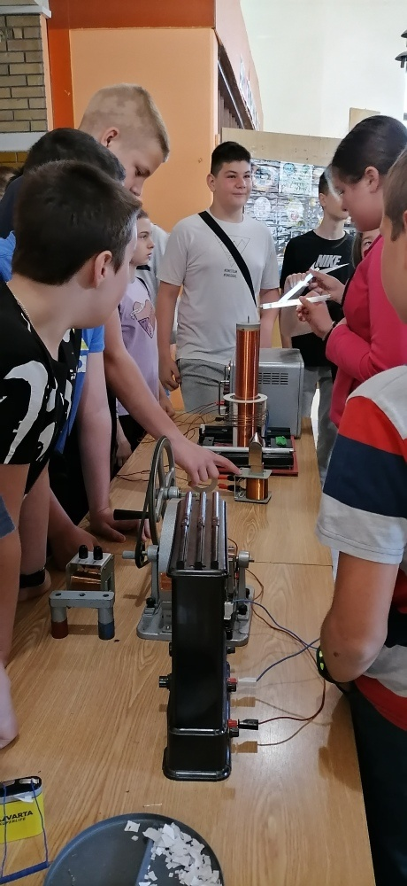
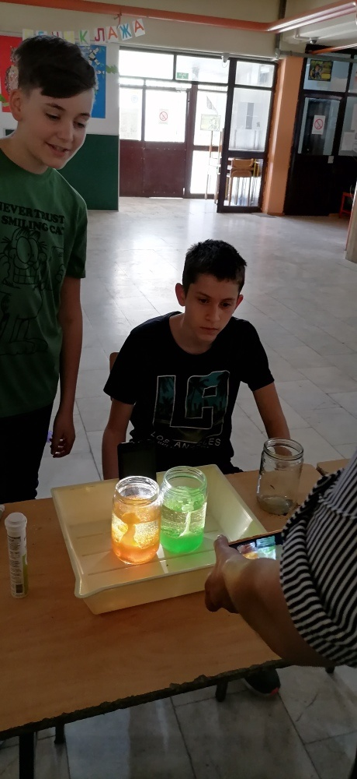
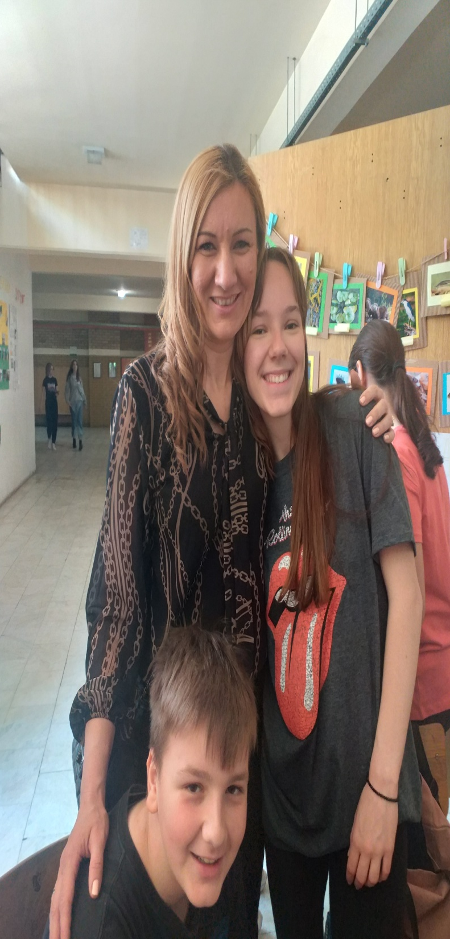

Slide 24
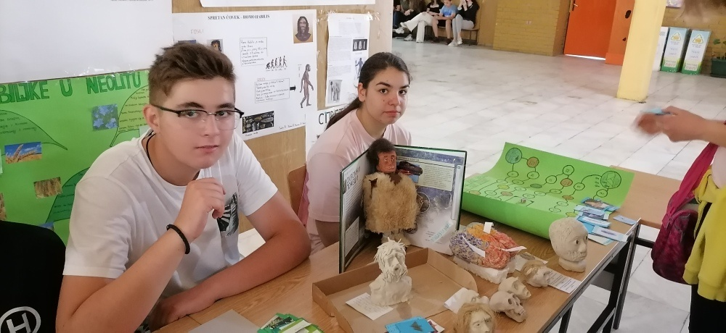

Slide 25
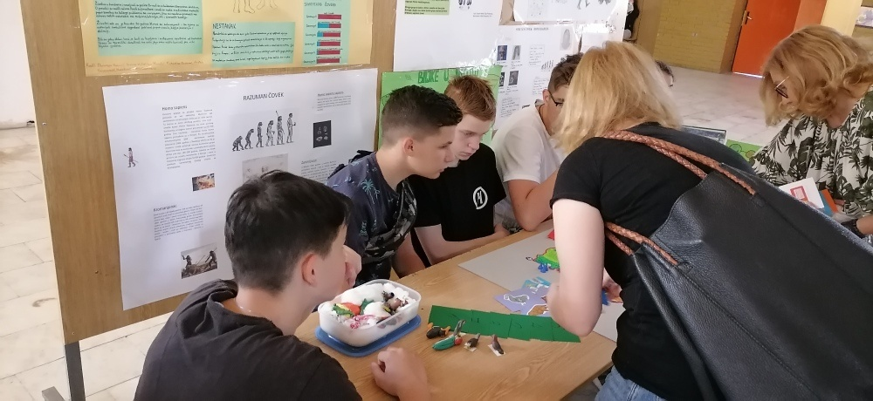

Slide 26
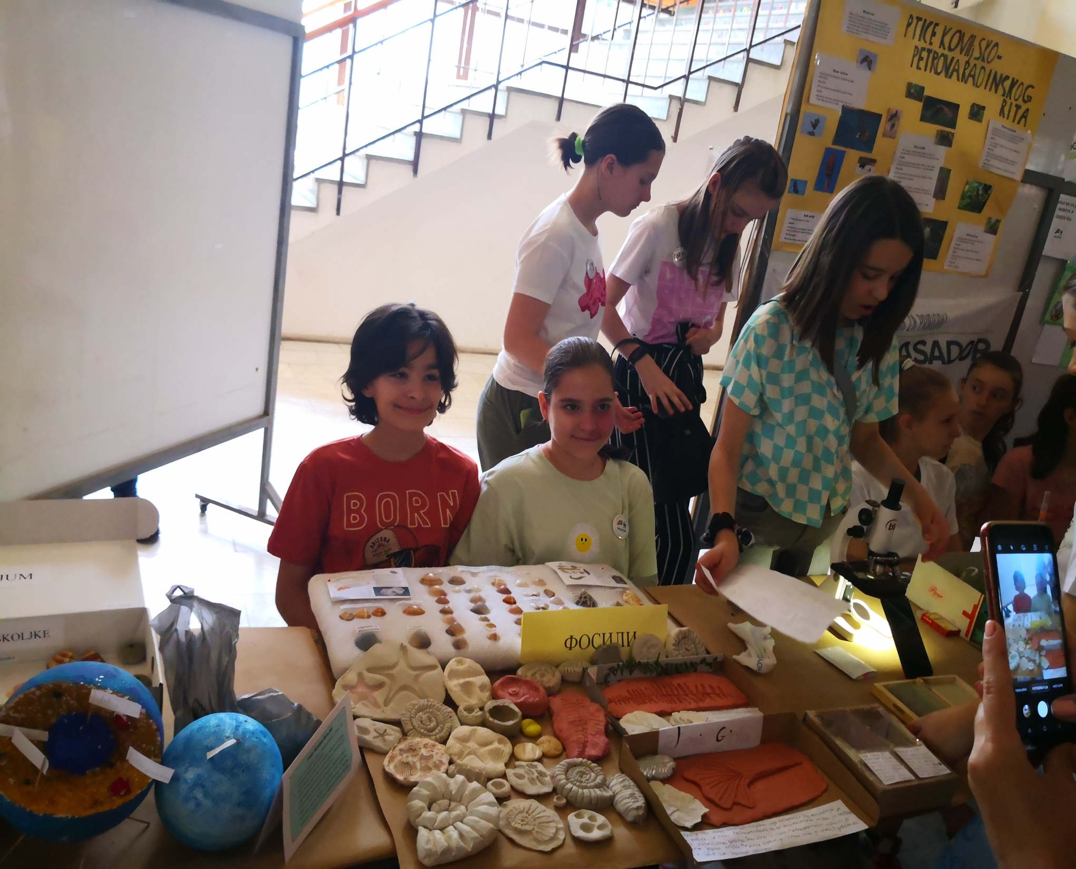

Slide 27
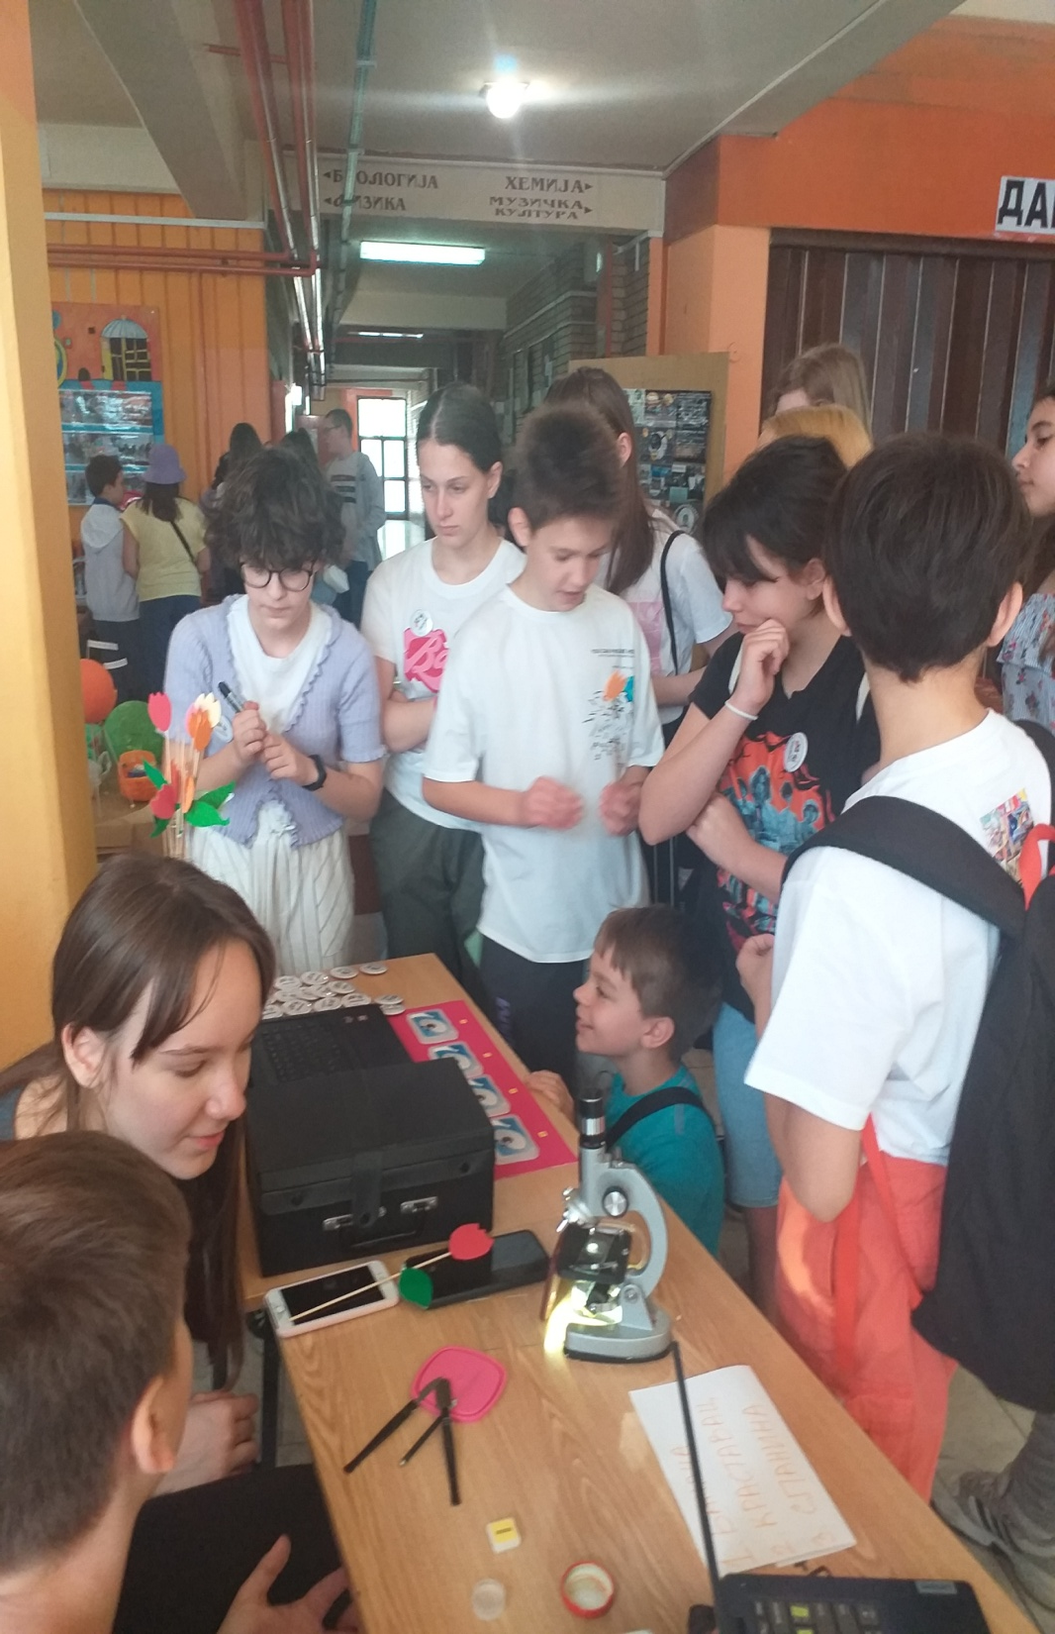
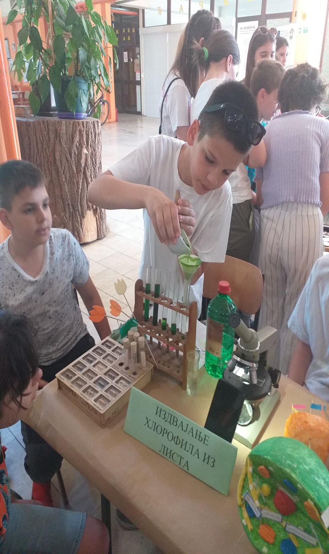

Slide 28
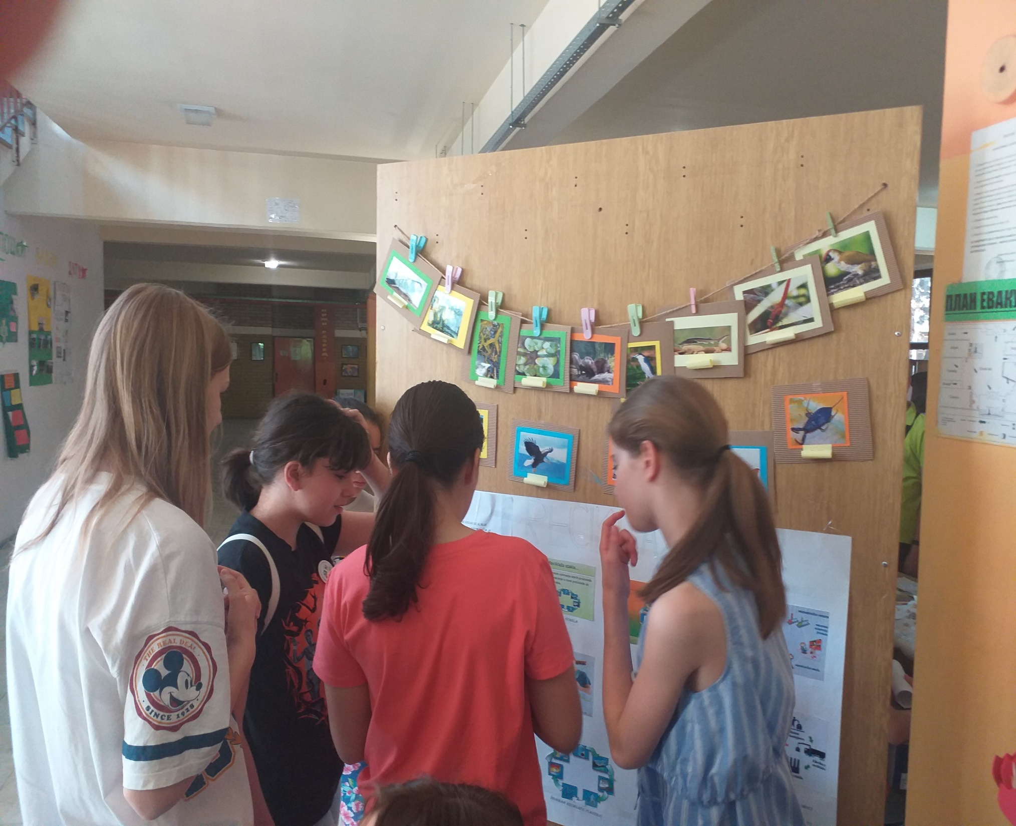

Slide 29
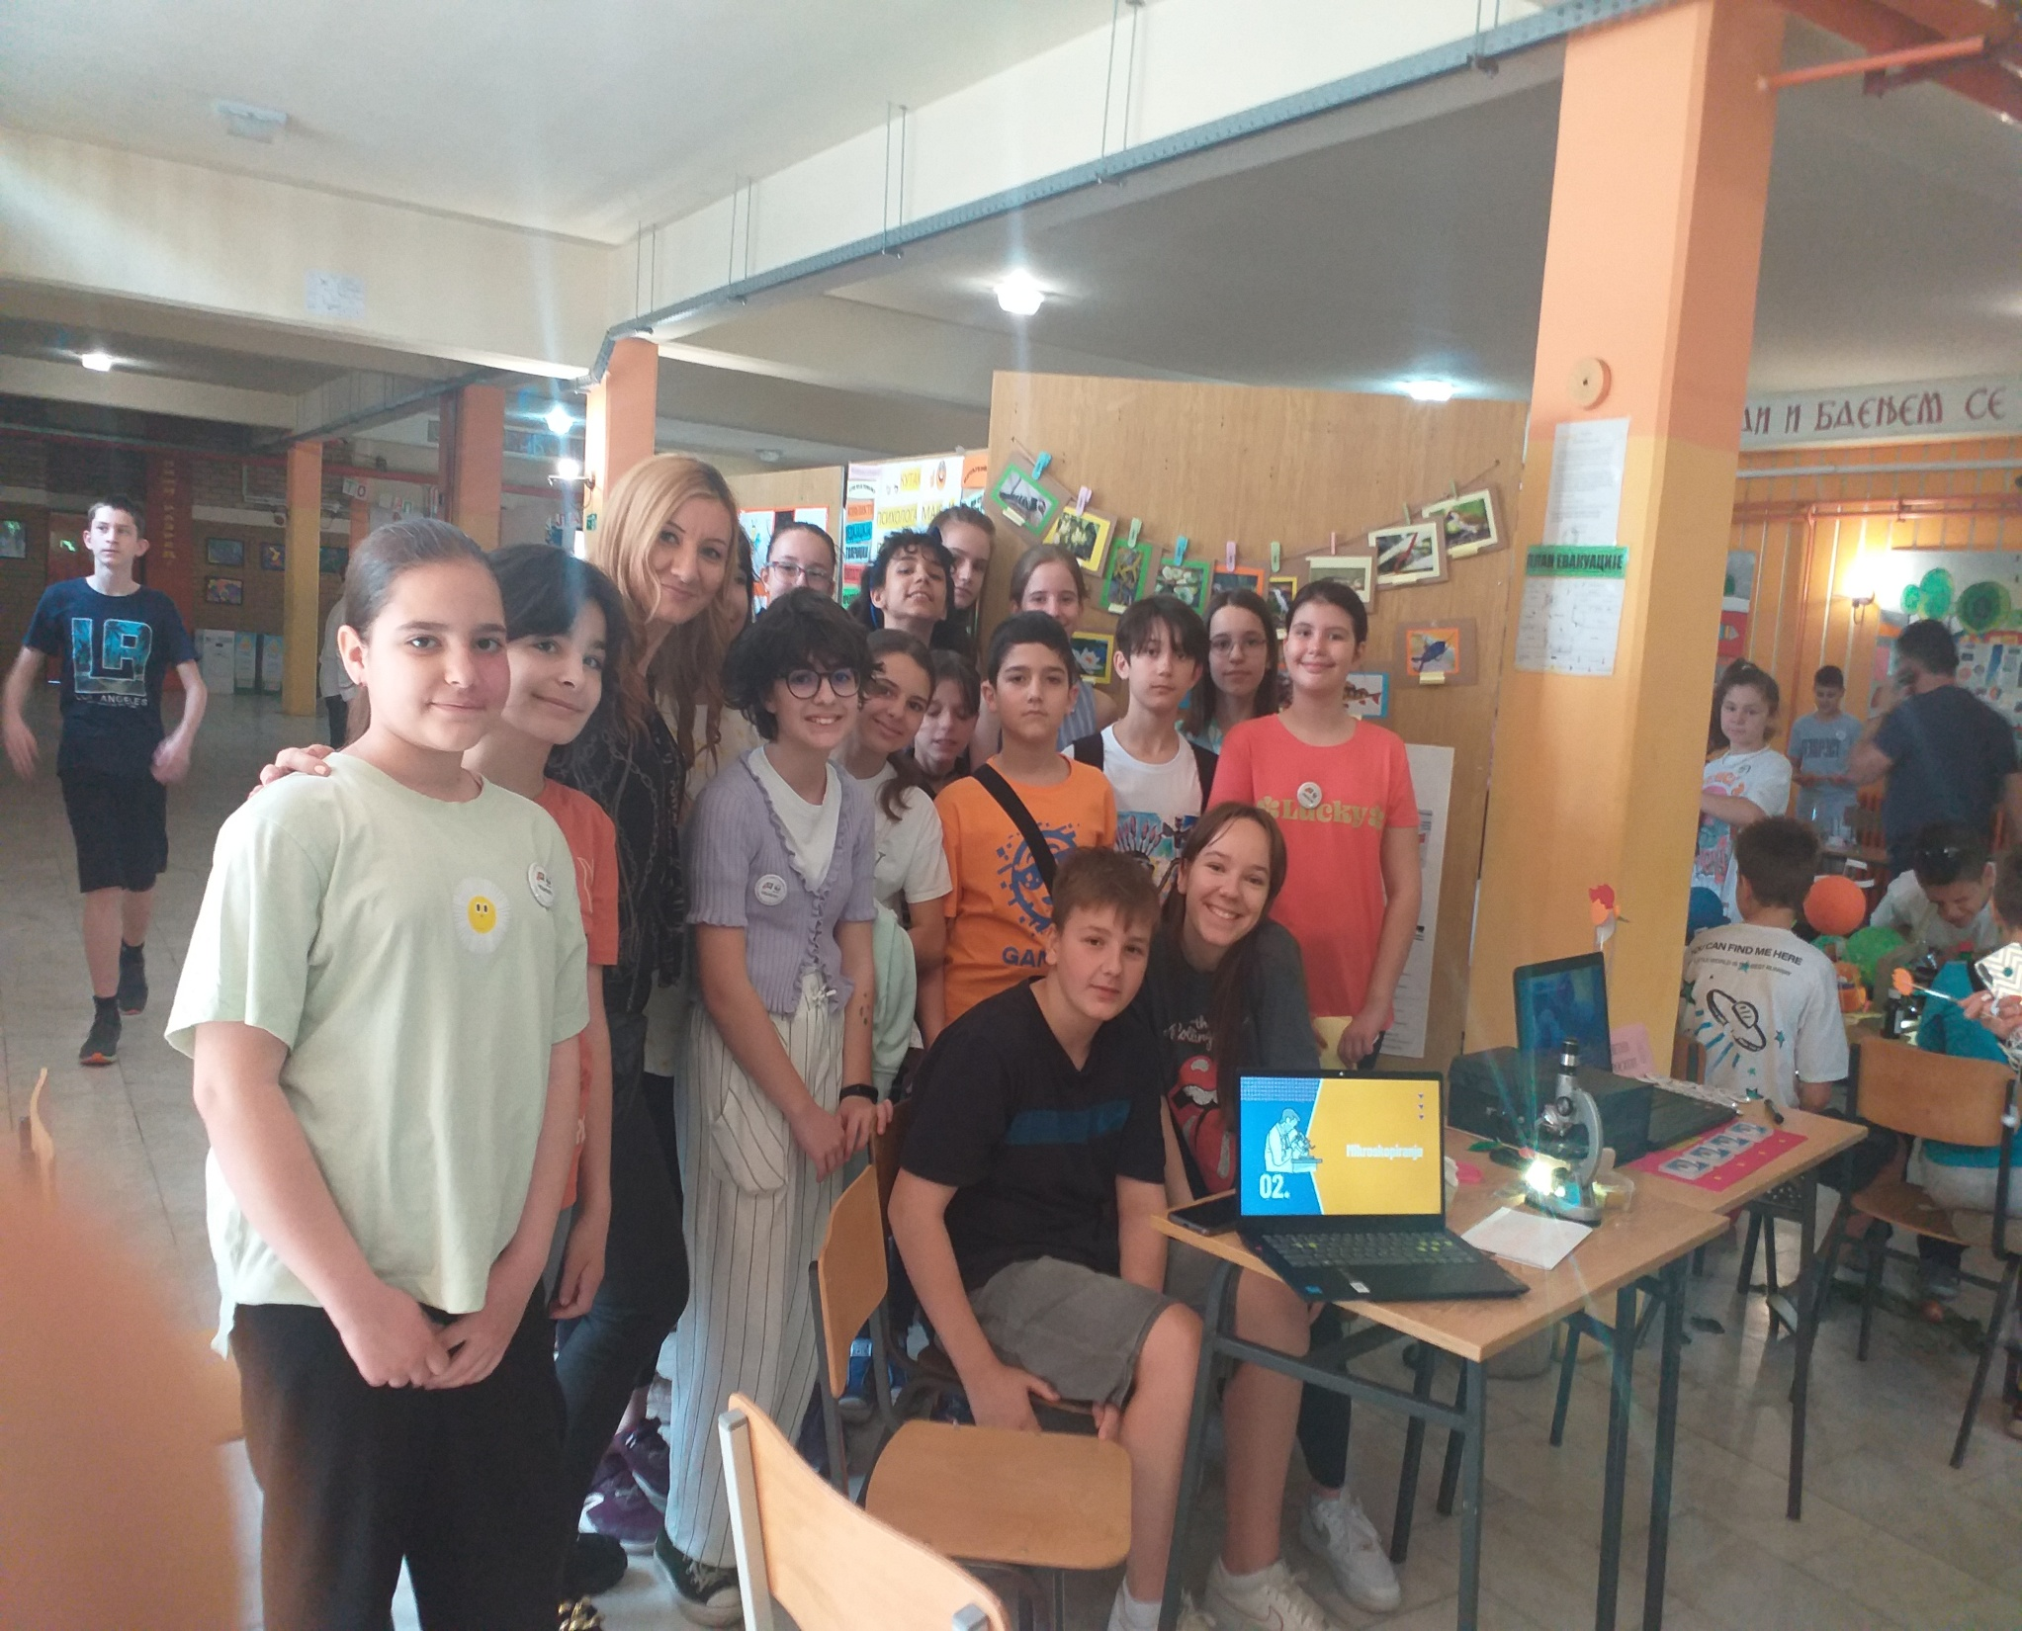
ДОВИЂЕЊА ДО СЛЕДЕЋЕ ГОДИНЕ !

